Slide 1
স্বাগতম

Slide 2
পরিচিতি
নামঃ আবুল মুনসুর
সহঃশিক্ষক
মরিচার চর উচ্চ বিদ্যালয়
ঈশ্বরগঞ্জ, ময়মনসিংহ ।
mansurlitonbsc9@gmail.com
পাঠ পরিচিতি
শ্রেনি – ১০ম
বিষয়ঃ বাংলা
অধ্যায়ঃ প্রথম

Slide 3
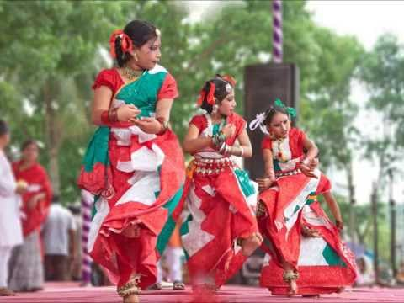
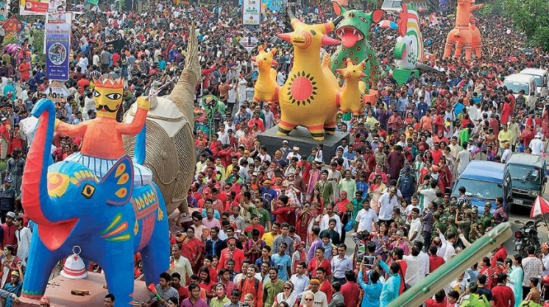
পূর্ব জ্ঞান যাচাই
উৎসব
মেলা

Slide 4
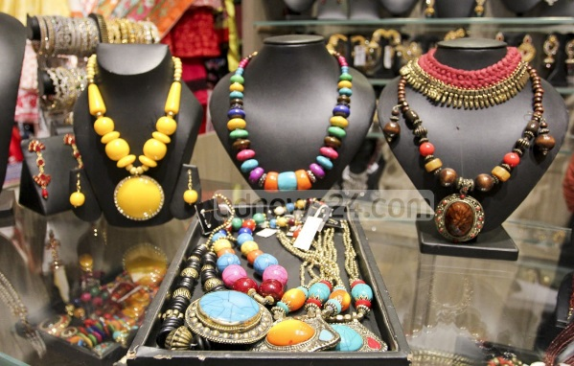
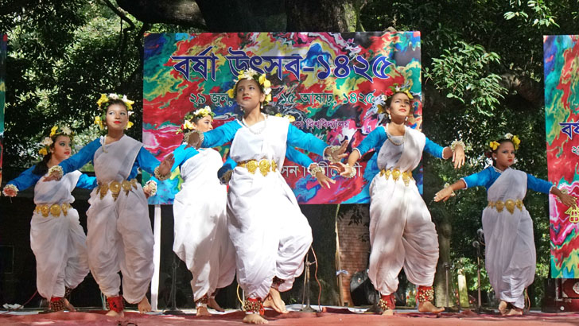
মাটির তৈরী পন্য
বর্ষ

Slide 5
শিখন ফলঃ
১। উৎসব কি তা বলতে পারবে ।
২। ১লা বৈশাখ কিভাবে উদযাপন হয় তা বলতে পারবে।

Slide 6
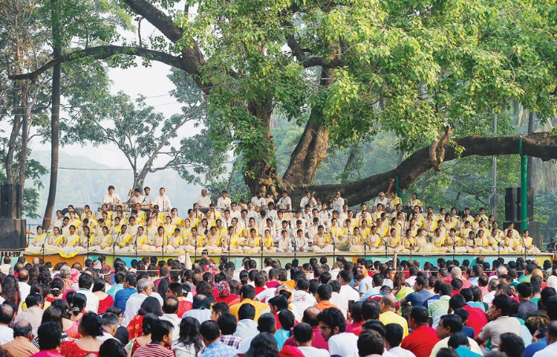
একক কাজ
সাংস্কৃতিক অনুষ্ঠান
১লা বৈশাখের খাবার

Slide 7
দলীয় কাজ
১। ১লা বৈশাখে বাঙ্গালিরা কি ধরনের বিশেষ খাবারের আয়োজন করে ?
২। ১লা বৈশাখে কোন কোন ধরনের অনুষ্ঠান হয় পালিত হয় লিখ ?

Slide 8
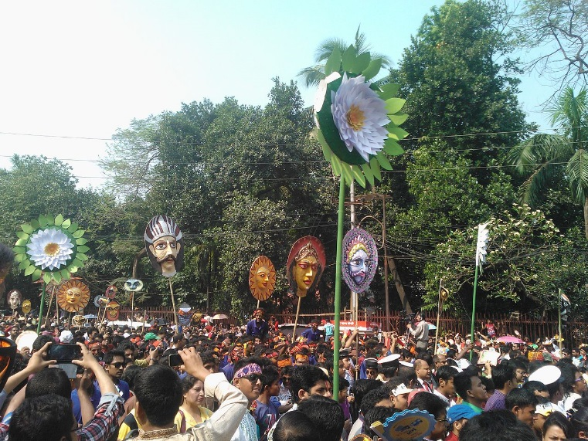
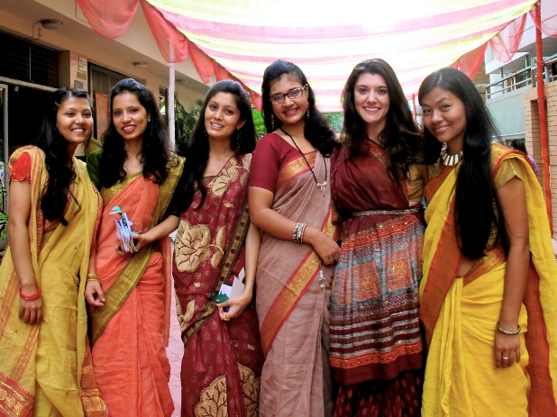
বাঙ্গালী নারী
বৈশাখী র‍্যালি

Slide 9
মূল্যায়ন
১। বাঙ্গালী মেয়েদের প্রধান পোষাক কি?
২। নাগর দোলা কি করে ?

Slide 10
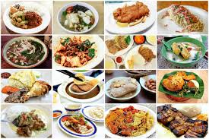
বাড়ির কাজ
১লা বৈশাখের খাবার
নৃত্য

Slide 11
১। ১লা বৈশাখে পান্তা ইলিশ ছাড়া আর কি কি খাবার তোমরা খেয়ে থাক লিখে আনবে ।
২। ১লা বৈশাখে কোন কোন ধরনের গান বাজনা পরিবেশন করা হয় লিখে আনবে ।

Slide 12
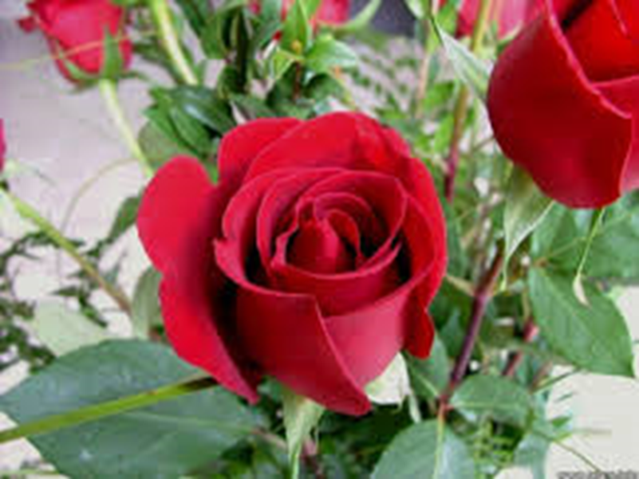
সবাইকে ধন্যবাদ

